Slide 1
Gottfried von Straßburg
Oprja Diana

Slide 2
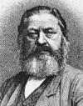
Gottfried von Straßburg (1165 oder 1180 - ca. 1215) war einer der bedeutendsten deutschsprachigen Dichter des Mittelalters. Er lebte Ende des 12. und Anfang des 13. Jahrhunderts und war Zeitgenosse von Hartmann von Aue, Wolfram von Eschenbach und Walther von der Vogelweide.

Slide 3
Von dem Elsässer Gottfried sind keine urkundlichen Zeugnisse erhalten, so dass die Rekonstruktion seines Lebens nicht feingliedrig möglich ist. Die frühesten und bedeutendsten Informationen liefert der mittelhochdeutsche Epiker Rudolf von Ems. In dessen Werk Der guote Gêrhart nennt er Gottfried von Straßburg explizit als Verfasser seines Hauptwerks Tristan, der Rudolfs Guoten Gêrhart beeinflusst hat. Gottfrieds Tristan, ein um 1210 entstandener und Fragment gebliebener Versroman, ist eine Bearbeitung des Tristan und Isolde-Stoffes. In einem anderen Werk Rudolfs, dem Alexander, wird Gottfried als Epiker und Sangspruchdichter unter Verweis auf eine Spruchstrophe der Großen Heidelberger Liederhandschrift (Codex Manesse) angeführt, die dort allerdings Ulrich von Liechtenstein zugeschrieben ist.

Slide 4
Seine gründliche Vertrautheit mit der lateinischen Literatur und rhetorische Theorie vorschlagen, jemand, der ein hohes Maß an klösterlichen Erziehung genossen hatte. Er zeigt auch detaillierte technische Kenntnisse von Musik und Jagd, weit über alles in den Werken seiner Zeitgenossen gefunden. Gottfried zieht mehr auf der gelehrten Tradition der mittelalterlichen Humanismus als auf der ritterlichen Ethos von seinem großen literarischen Zeitgenossen geteilt. Er scheint auch durch die Schriften von zeitgenössischen christlichen Mystiker beeinflusst worden, insbesondere Bernhard von Clairvaux. Obwohl er hoch gebildet, ist es fast sicher, dass er nicht Priester. Davon seine gelegentlichen Spott an den Klerus sind vielleicht ein besserer Beweis als die Moral der viel von seiner Arbeit.

Slide 5
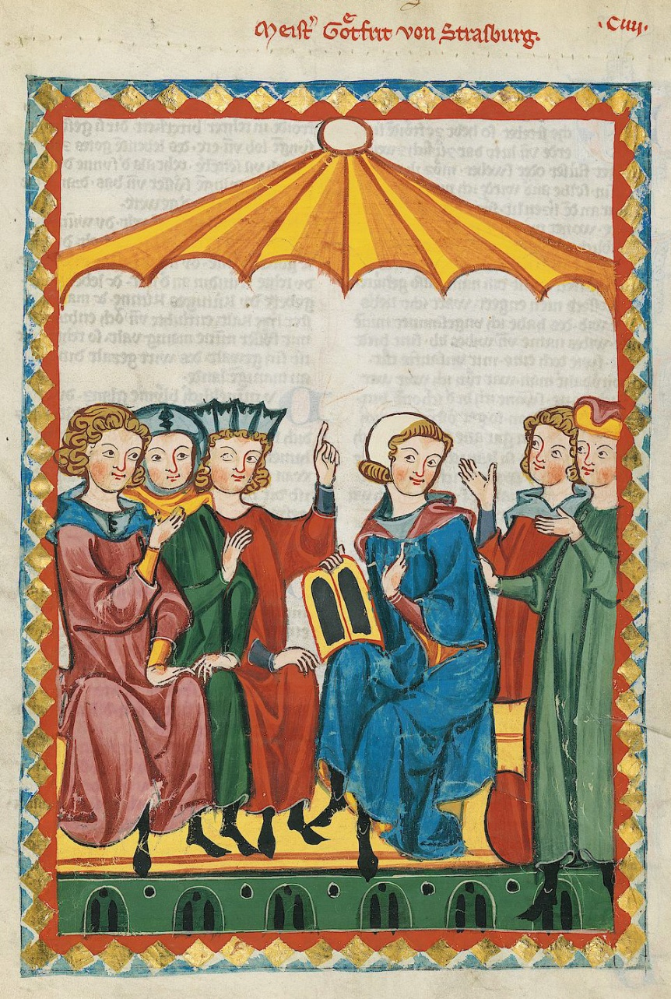
Als sicher gilt in der Forschung, dass Gottfried eine über das Trivium reichende umfassende Bildung besaß und sowohl mit der höfischen Literatur als auch mit der Intelligenz des 12. Jahrhunderts vertraut war. Es ist wahrscheinlich, dass Gottfried nichtadeliger Herkunft war und als Kleriker weltliche Aufgaben übernahm. Wie aus dem Tristan hervorgeht, war er für seinen Gönner Dieterich, der aus der Straßburger Oberschicht stammte, tätig. Möglicherweise genoss Gottfried eine universitäre Ausbildung in Paris oder Bologna und verfügte über Kenntnisse zeitgenössischer lateinischer Schriften.

Slide 6
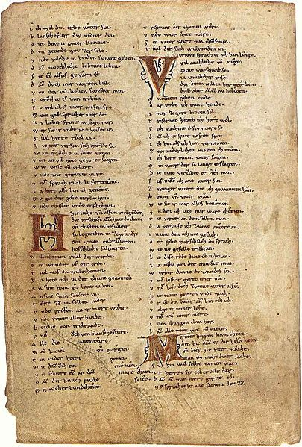
Gottfried rhetorische Stil ist sehr deutlich unter seinen Zeitgenossen. Es ist unglaublich komplex, durch die umfangreiche Verwendung von symmetrischen Struktur in seiner Organisation von Tristan als Ganzes, als auch in der Struktur der einzelnen Passagen markiert. Gottfried verwendet auch detaillierte Wort-und Klangmuster, das Spiel mit solchen Dingen wie Reim, Alliteration und Assonanz. Eine der größten Markenzeichen des Gottfried Stil ist seine geschickten Einsatz von Ironie, sowohl humorvollen und tragischen Folgen. Er kann auch an Ironie verlassen, um seine Kritik an der heutigen Gesellschaft, um Kritik zu vermeiden, zu verschleiern.
Eine Seite aus dem Münchner MS von Gottfrieds Tristan Transkription

Slide 7
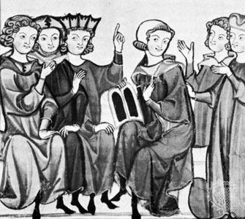
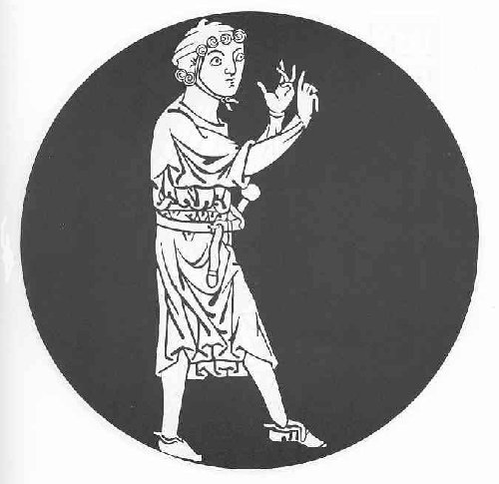
Gottfried von Straßburg (rechts von der Mitte), Miniatur aus der Heidelberger Lieder
Gottfried von Straßburg: Tristan
Seine höfischen Epos Tristan und Isolde (с 1210) ist die klassische Version des berühmten Liebesgeschichte. Die unvollendete Gedicht auf einer anglo-normannischen Version der Geschichte, die von keltischen Legende trat. Eine der vollendetest Schöpfungen der mittelalterlichen höfischen Geist, wird er durch seine raffinierte und erhöhten Ton und seine geschickte Technik aus.
Tristan ist das wichtigste Werk des mittelalterlichen Dichters Gottfried von Straßburg. Der um 1210 entstandene und Fragment gebliebene Versroman ist eine Bearbeitung des Tristan und Isolde-Stoffes; die Bearbeitung durch Gottfried gilt als klassische Form dieses Stoffes. Das Fragment umfasst fast 20.000 Verse; das Gesamtwerk war vermutlich auf ca. 30.000 Verse geplant (zum Vergleich: Wolframs Parzival ist ca. 25.000 Verse lang).

Slide 8
Die keltische Legende von Tristan und Isolde Deutschland erreicht durch Französisch-Quellen. Die erste deutsche Version ist die von Eilhart von Oberg (um 1170), aber Gottfried, obwohl er wahrscheinlich wusste Eilharts Gedicht, gründete seine eigene Arbeit auf der anglo-normannischen Version von Thomas von der Bretagne (1160-1170). Gottfried moralischen Zweck, wie er in der Einleitung heißt es, ist es, Höflinge (höfischen Liebe) ein Ideal der Liebe zu präsentieren. Der Kern dieses Ideal, das von der romantischen Kult der Frau in der mittelalterlichen höfischen Gesellschaft leitet, ist, dass die Liebe (Minne) durch das Leiden, mit denen sie untrennbar verbunden adelt. Diese ideale Gottfried verankert in einer Geschichte, in der die Aktionen sind motiviert und gerechtfertigt, nicht durch eine Standard-Ethik, sondern von den Konventionen der höfischen Liebe. Somit ist die Liebestrank, statt die direkte Ursache der Tragödie wie in primitiven Versionen des Tristan Geschichte ist anspruchsvoll als ein bloßes äußeres Symbol der Natur der Liebenden Leidenschaft tragischen behandelt, weil ehebrecherischen, sondern von den "Plätze gerechtfertigt der liebe "wegen seiner Spontaneität, seiner Exklusivität, und seine Vollständigkeit. Obwohl unvollendet, ist Gottfried das schönste der mittelalterlichen Versionen des Tristan-Legende und einer der vollkommensten Schöpfungen der mittelalterlichen höfischen Geist gleichermaßen durch die Verfeinerung und erhöhten Ton ihres Inhalts und durch die aufwendige Fertigkeit seiner poetischen Technik aus. Es war die Inspiration für Richard Wagner (Wagner, Richard) Oper Tristan und Isolde (1859).

Slide 9
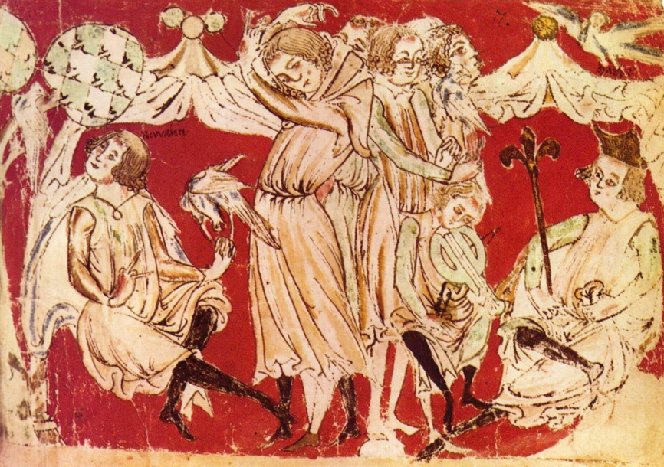
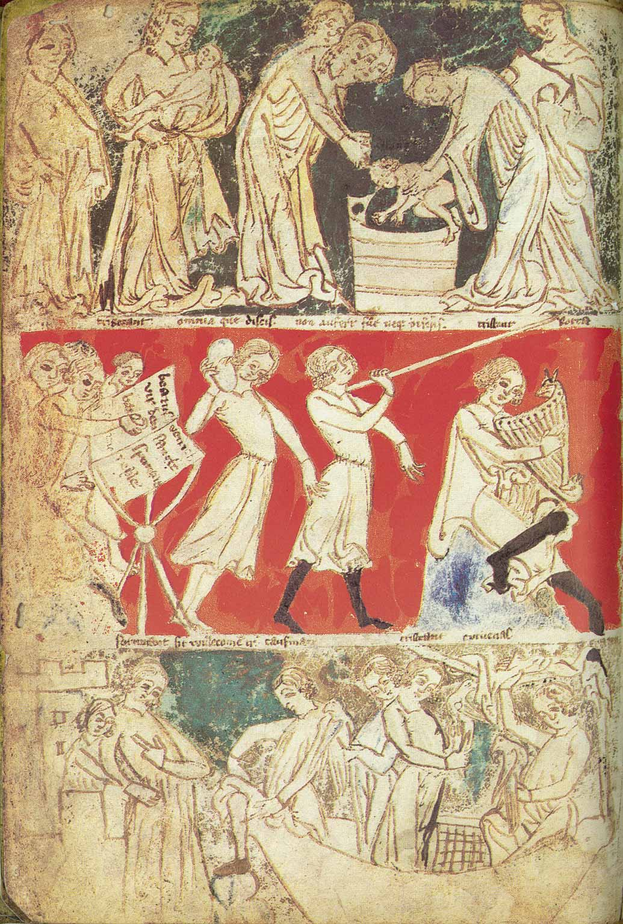
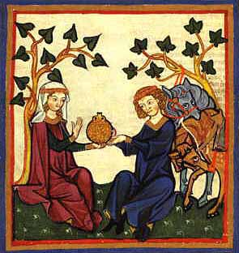
Tristan und Isolde
Gottfried von Straßburg, Tristan und Isolde

